Slide 1



Scheludock
Lazy swift

Slide 2




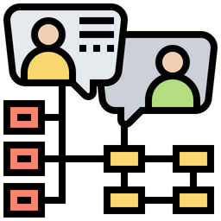




INTRODUCCIÓN A LA IDEA
MODELO DE NEGOCIO
¿QUÉ NOS DIFERENCIA?
NUESTRA PROPUESTA
PROBLEMÁTICA
¿CÓMO LO HACEMOS Y A QUIÉN ESTAMOS DIRIGIDOS?

Slide 3


Motivación
¿Y si tuvieses en la mano todas las actividades que vas a realizar organizadas de la mejor manera posible?

Slide 4
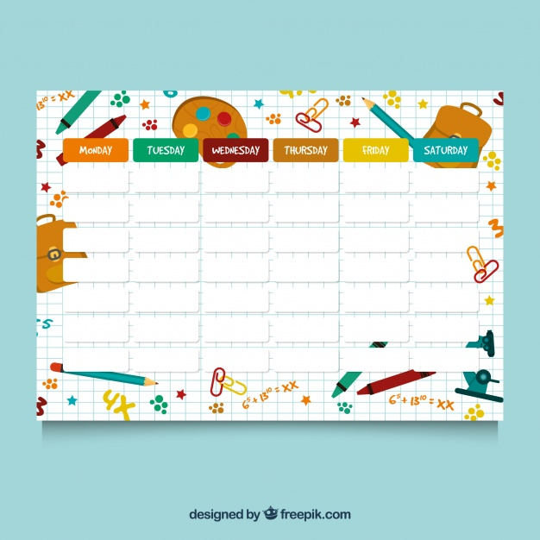


Motivación
Organización
Productividad
Único punto de acceso

Slide 5


PROBLEMÁTICA
Cómo afecta nuestra productividad el no tener organizadas nuestra actividades próximas junto datos relevantes como horarios,participantes y notas adjuntas.
Aumenta la productividad
Obtener claridad
Estimar recursos
Mitigar Riesgos.
-https://loquelediga.com/la-importancia-de-la-planeacion/

Slide 6
Propuesta de valor
Aplicacion planificadora
Avatar
Calendarios
Eventos
Notas
Localizacion de los eventos

Slide 7

Solución
La solución se construye a partir del modelamiento de diagramas para asegurar que la aplicación brinde lo necesario para los usuarios

Slide 8
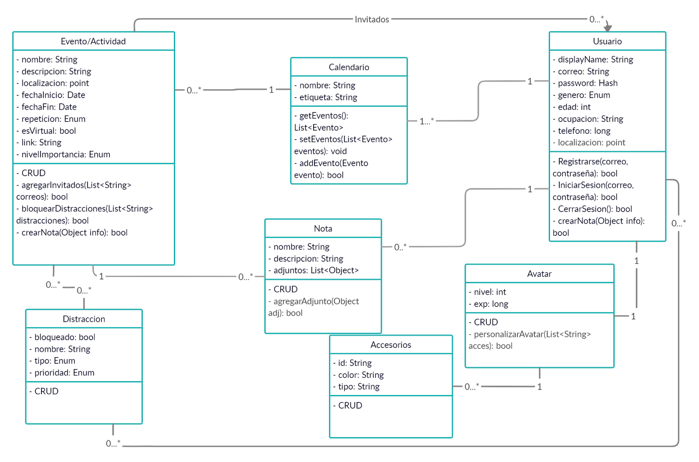
Diagrama de Clases

Slide 9
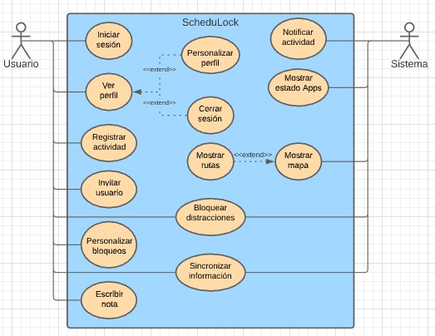
Casos de uso

Slide 10

Segmento

Slide 11







ELEMENTOS DIFERENCIADORES
ELEMENTO
MOTIVADOR
RETROALIMENTACIÓN

Slide 12




MODELO DE NEGOCIO
MARKETING
DIGITAL
Metodo para obtener usuarios
PUBLICIDAD
INCLUIDA
VERSIÓN
PRO
Ads incluidos en la aplicación
Versión, de pago único, sin anuncios

Slide 13

Gracias

